Slide 1
软件工程导论（第6版）
21世纪软件工程专业规划教材

Slide 2
第8章 面向对象设计
overview
分析是提取和整理用户需求，并建立问题域精确模型的过程。设计则是把分析阶段得到的需求转变成符合成本和质量要求的、抽象的系统实现方案的过程。
从面向对象分析到面向对象设计（OOD），是一个逐渐扩充模型的过程。或者说，面向对象设计就是用面向对象观点建立求解域模型的过程。
Notes:
问题空间：这是“做什么”的领域。它包含了待解决的问题本身、用户的需求、目标、期望以及问题所处的业务环境和约束条件。它关注的是问题域。
解空间：这是“怎么做”的领域。它包含了所有可能的解决方案、技术选型、架构设计、算法、编程语言、框架等。它关注的是解决方案域。
简单来说：
问题空间 = 需求、痛点、目标（What & Why）
解空间 = 设计、代码、技术（How）

Slide 3
目录
CONTENTS
1
面向对象设计的准则
7
设计任务管理子系统
2
启发规则
8
设计数据管理子系统
3
软件重用
9
设计类中的服务
4
系统分解
10
设计关联
5
设计问题域子系统
11
设计优化
6
设计人机交互系统

Slide 4
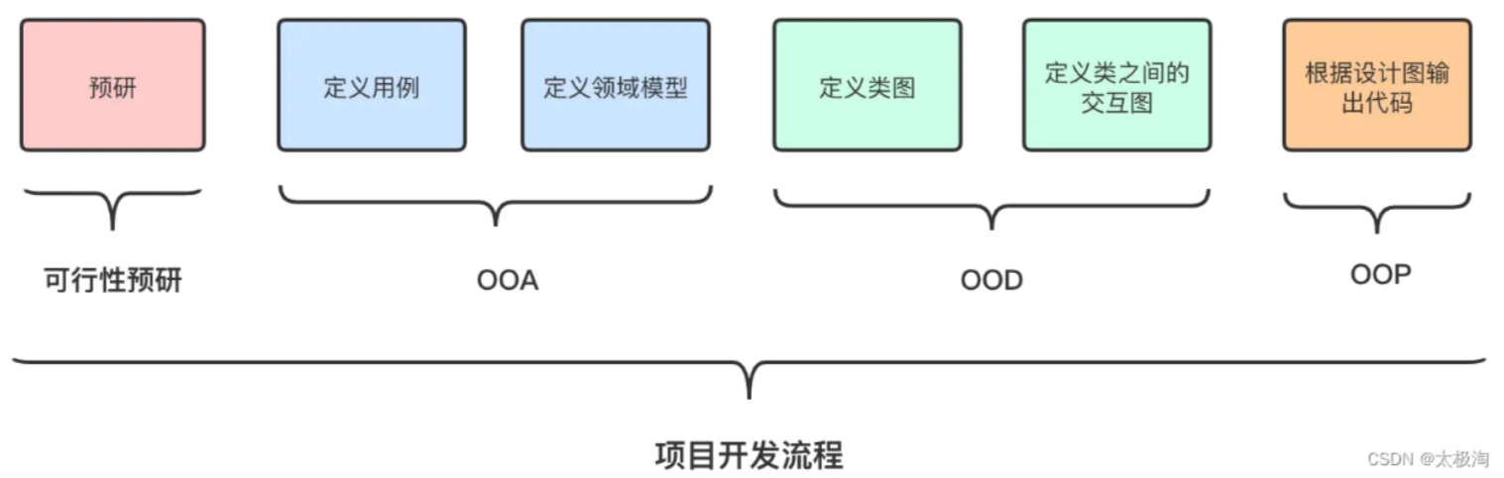
面向对象设计的准则
模块化
对象就是模块，它把数据结构和操作这些数据的方法紧密地结合在一起。
抽象：
过程抽象、数据抽象（类）、参数化抽象（C++模版）。
信息隐藏：
通过对象的封装性实现，类分离了接口与实现，支持信息隐藏。
弱耦合：
耦合是指一个软件结构内不同模块之间互连的紧密程度。弱耦合：系统中某一部分的变化对其他部分的影响降到最低程度，对象之间的耦合包括交互耦合&继承耦合
强内聚：
内聚衡量一个模块内各个元素彼此结合的紧密程度，在设计时应该力求做到高内聚。面向对象设计的3种内聚：服务内聚、类内聚、一般\特殊内聚
可重用：
尽量使用已有的类，如果确实需要创建新类，则在设计这些新类的协议时，应该考虑将来的可重复使用性。
所谓优秀设计就是权衡了各种因素，从而使得系统在其整个生命周期中的总开销最小的设计，对大多数软件系统而言，60%以上的软件费用都用于软件维护，因此优秀软件设计的一个主要特点就是容易维护。
模块化
强内聚
抽象
弱耦合
信息隐藏
可重用

Slide 5

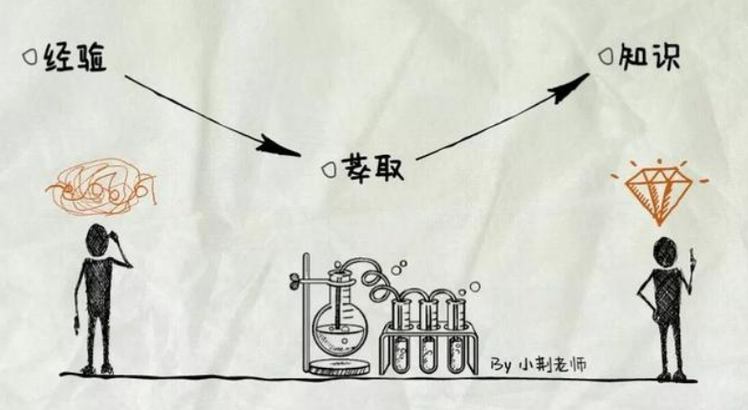
启发规则
设计结果应该清晰易懂（看不懂就不会重用）
一般-特殊结构的深度应适当（查族谱好麻烦，导致认知负荷极高）
设计简单的类（不能既要、又要、还要）
使用简单的协议（牵一发而动全身是不行的）
使用简单的服务（想苟，只提供有限服务）
把设计变动减至最小
启发式规则也称为经验法则，是在软件设计和架构中，通过长期实践总结出来的一套非正式、指导性的建议，是一种基于经验判断的决策技术，通过简化模型或规则快速生成可行解。
广大人民群众看得懂的设计才是最好的设计！！
没什么好说的了！！

Slide 6

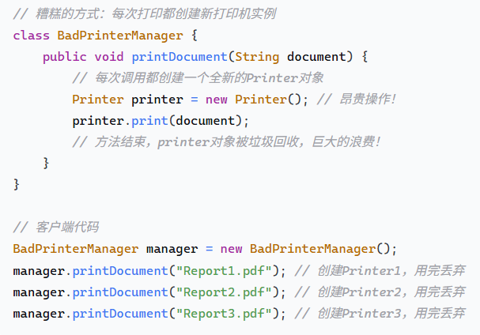
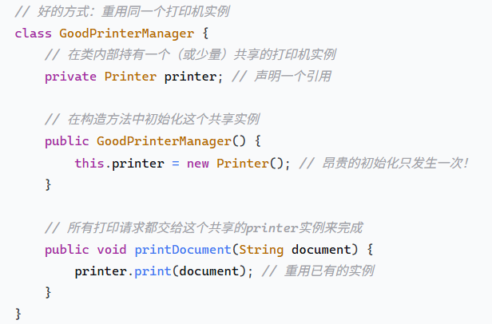
软件重用
软件成分的重用级别
典型的可重用软件成分
重用是指同一事物不作修改或稍加改动就多次重复使用，软件重用（SoftWare Reuse）是一种通过重复使用现有软件成分构建新系统的计算机工程方法。
代码重用
源代码片段复用
函数/类复用
库/模块复用
组件/框架复用
服务/API复用
设计模式与架构模式复用
项目计划
成本估计
体系结构
需求模型和规格说明
设计
源代码
用户文档和技术文档
用户界面
数据
测试用例
设计结果重用
分析结果重用
类构件： 面向对象技术中的“类”，是比较理想的可重用软构件，不妨称之为类构件。
实例重用：实例重用指的是：不创建新的对象，而是使用一个已经存在的、合适的对象来完成工作。 它的核心目的是避免不必要的对象创建开销（节省内存和CPU），或者是为了共享状态。
广义地说，软件重用可分为以下3个层次：
知识重用
方法和标准的重用
软件成分的重用

Slide 7
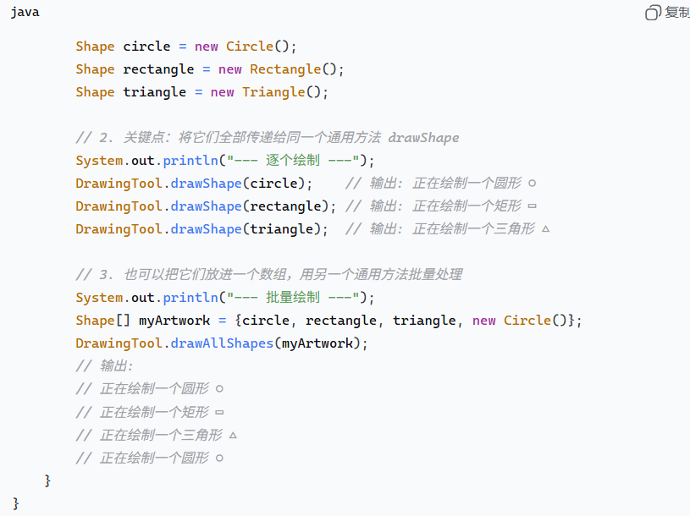
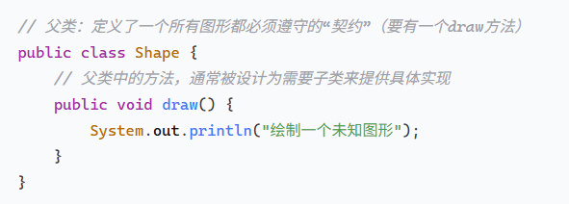
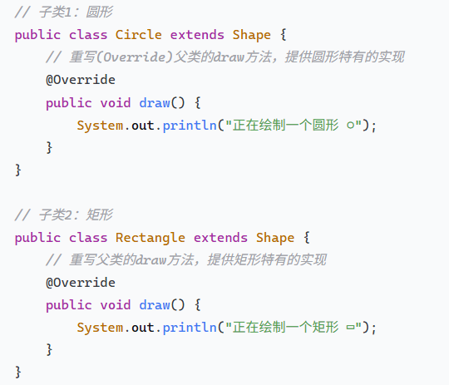
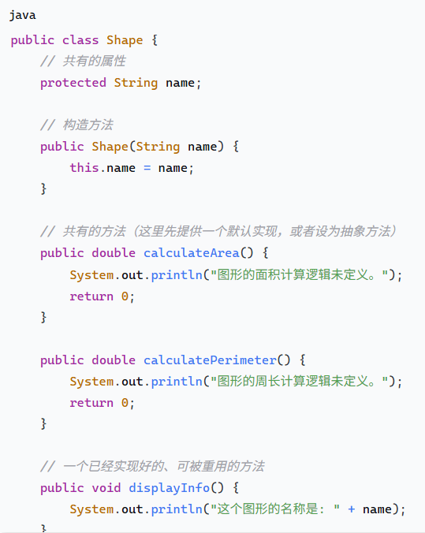
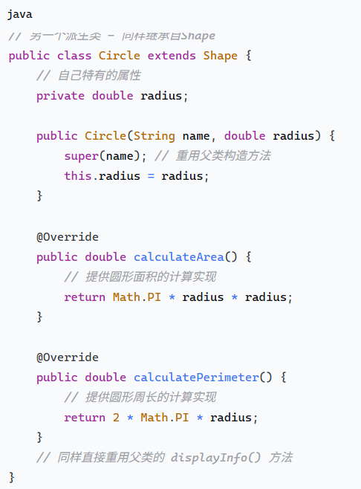
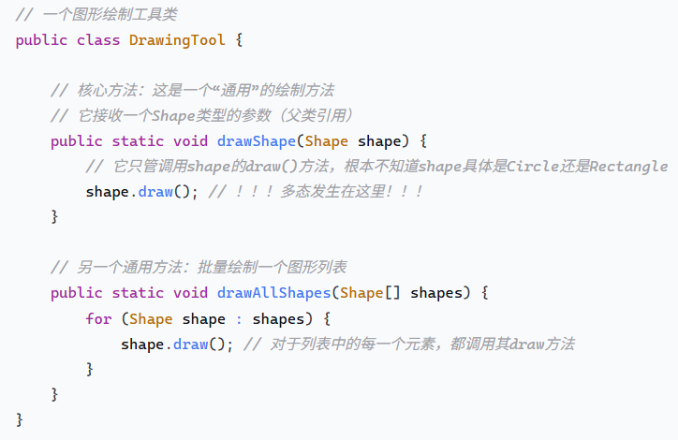
软件重用
建立对象模型
继承重用
多态重用
继承重用：创建一个新的类（派生类/子类）来继承一个已存在的类（基类/父类），从而直接获得父类的属性和方法，无需重新编写它们。 它的核心是 “是一个（Is-a）” 的关系和 代码复用。
直接重用父类的代码（字段和方法）。
扩展父类的功能（添加新的字段和方法）。
修改父类的行为（重写/Override 父类的方法）
多态重用：编写一段通用的、基于父类/接口的代码，这段代码不需要修改，就能自动适用于所有子类对象。 当你添加新的子类时，这段通用代码依然能正常工作。这就实现了代码的“重用”——通用逻辑只写一次，多处适用。
1. 定义一个父类 Shape（图形），它声明了一个所有图形都必须要有的方法 draw()（绘制）
2. 创建几个具体的图形类来继承它
3 .编写“可重用”的通用代码

Slide 8
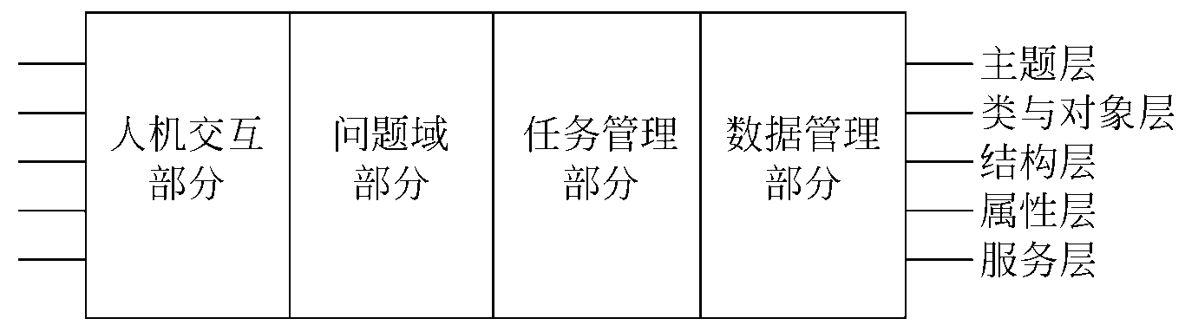
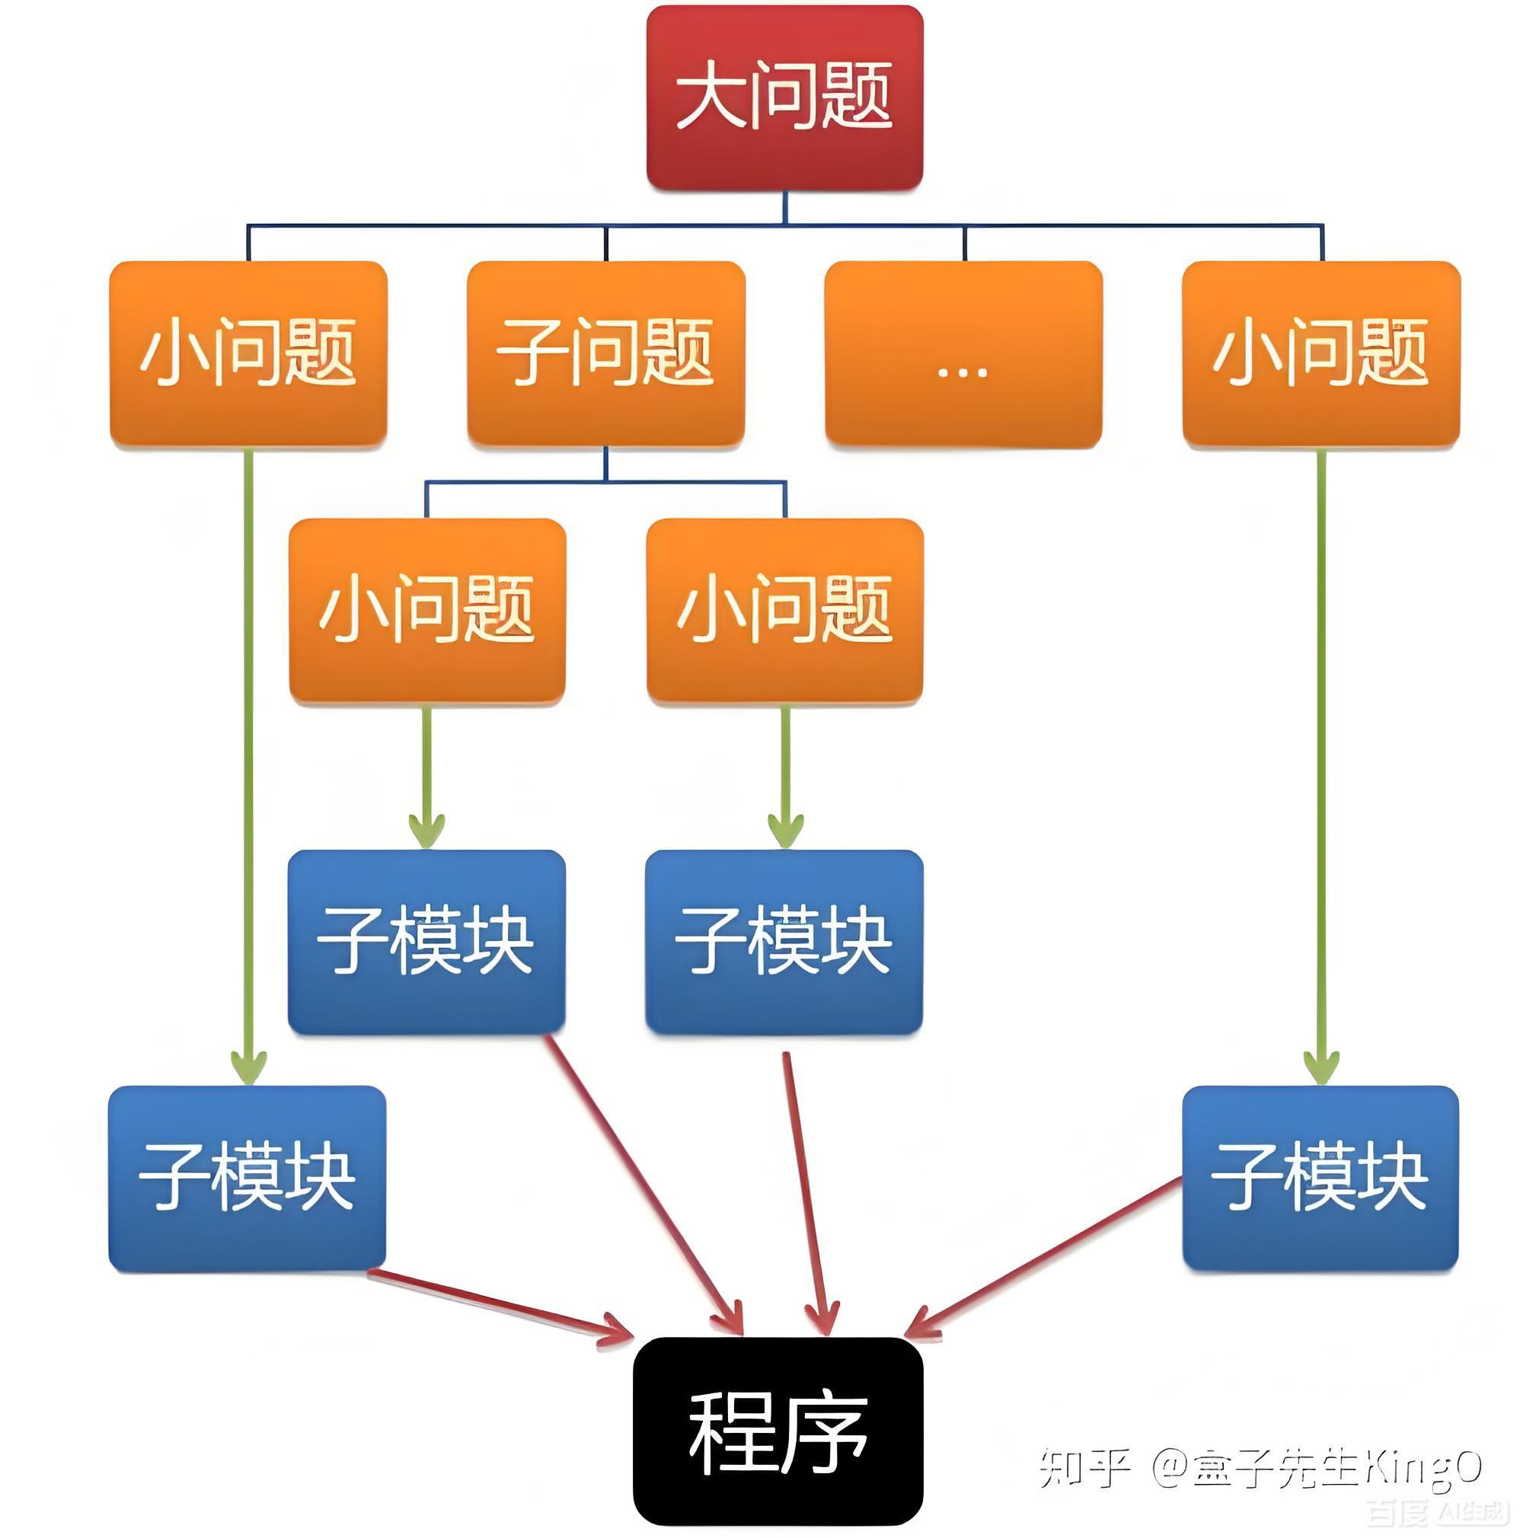
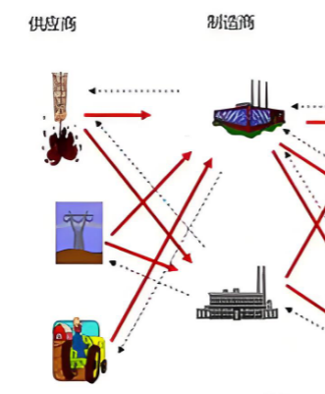
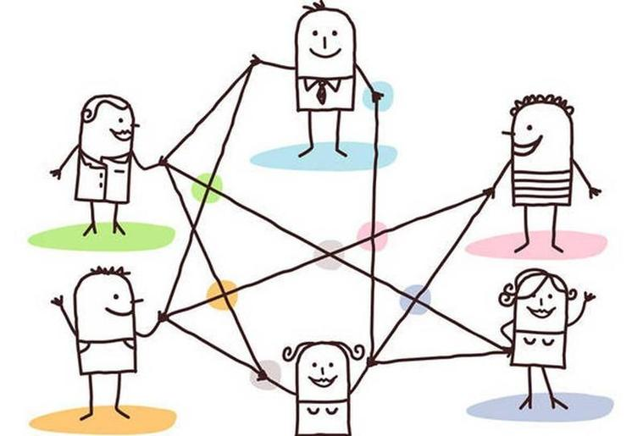
系统分解
大多数系统的面向对象设计模型，在逻辑上都由问题域子系统、人机交互子系统、任务管理子系统和数据管理子系统构成。面向对象设计模型的4大组成部分可以想象成整个模型的4个垂直切片。
“分而治之，各个击破”——在设计比较复杂的应用系统时普遍采用的策略，也是首先把系统分解成若干个比较小的部分，然后再分别设计每个部分。
子系统之间的两种交互方式
客户-供应商关系：作为“客户”的子系统调用作为“供应商”的子系统，后者完成某些服务工作并返回结果。前者必须了解后者的接口，然而后者却无须了解前者的接口，因为任何交互行为都是由前者驱动的。
平等伙伴关系：每个子系统都可能调用其他子系统，每个子系统都必须了解其他子系统的接口。子系统之间的交互更复杂，这种交互方式还可能存在通信环路
系统的主要组成部分称为“子系统”，子系统之间应该具有尽可能简单明确的接口。
应尽量减少子系统彼此间的依赖性。
总地说来，单向交互比双向交互更容易理解，也更容易设计和修改，因此应该尽量使用客户-供应商关系
Notes:
实力重用：打印机管理器（假设我们有一个 Printer（打印机）类，它有一个 print(document) 方法。打印机的初始化（new Printer()）非常昂贵，因为它需要建立物理连接、加载驱动程序、检查状态等。）
无重用问题：
性能极差：每次打印都要经历昂贵的初始化过程。
资源浪费：创建了大量短命对象，增加了垃圾回收（GC）的压力。
逻辑错误：现实中，我们应该是让一台物理打印机打印多份文档，而不是为每份文档配一台新打印机。）
有重用：
高性能：昂贵的打印机初始化过程只发生了一次。
低开销：只创建了一个 Printer 对象，内存占用小，GC压力轻。
符合现实：模拟了现实中一台打印机处理多份作业的真实场景。

Slide 9
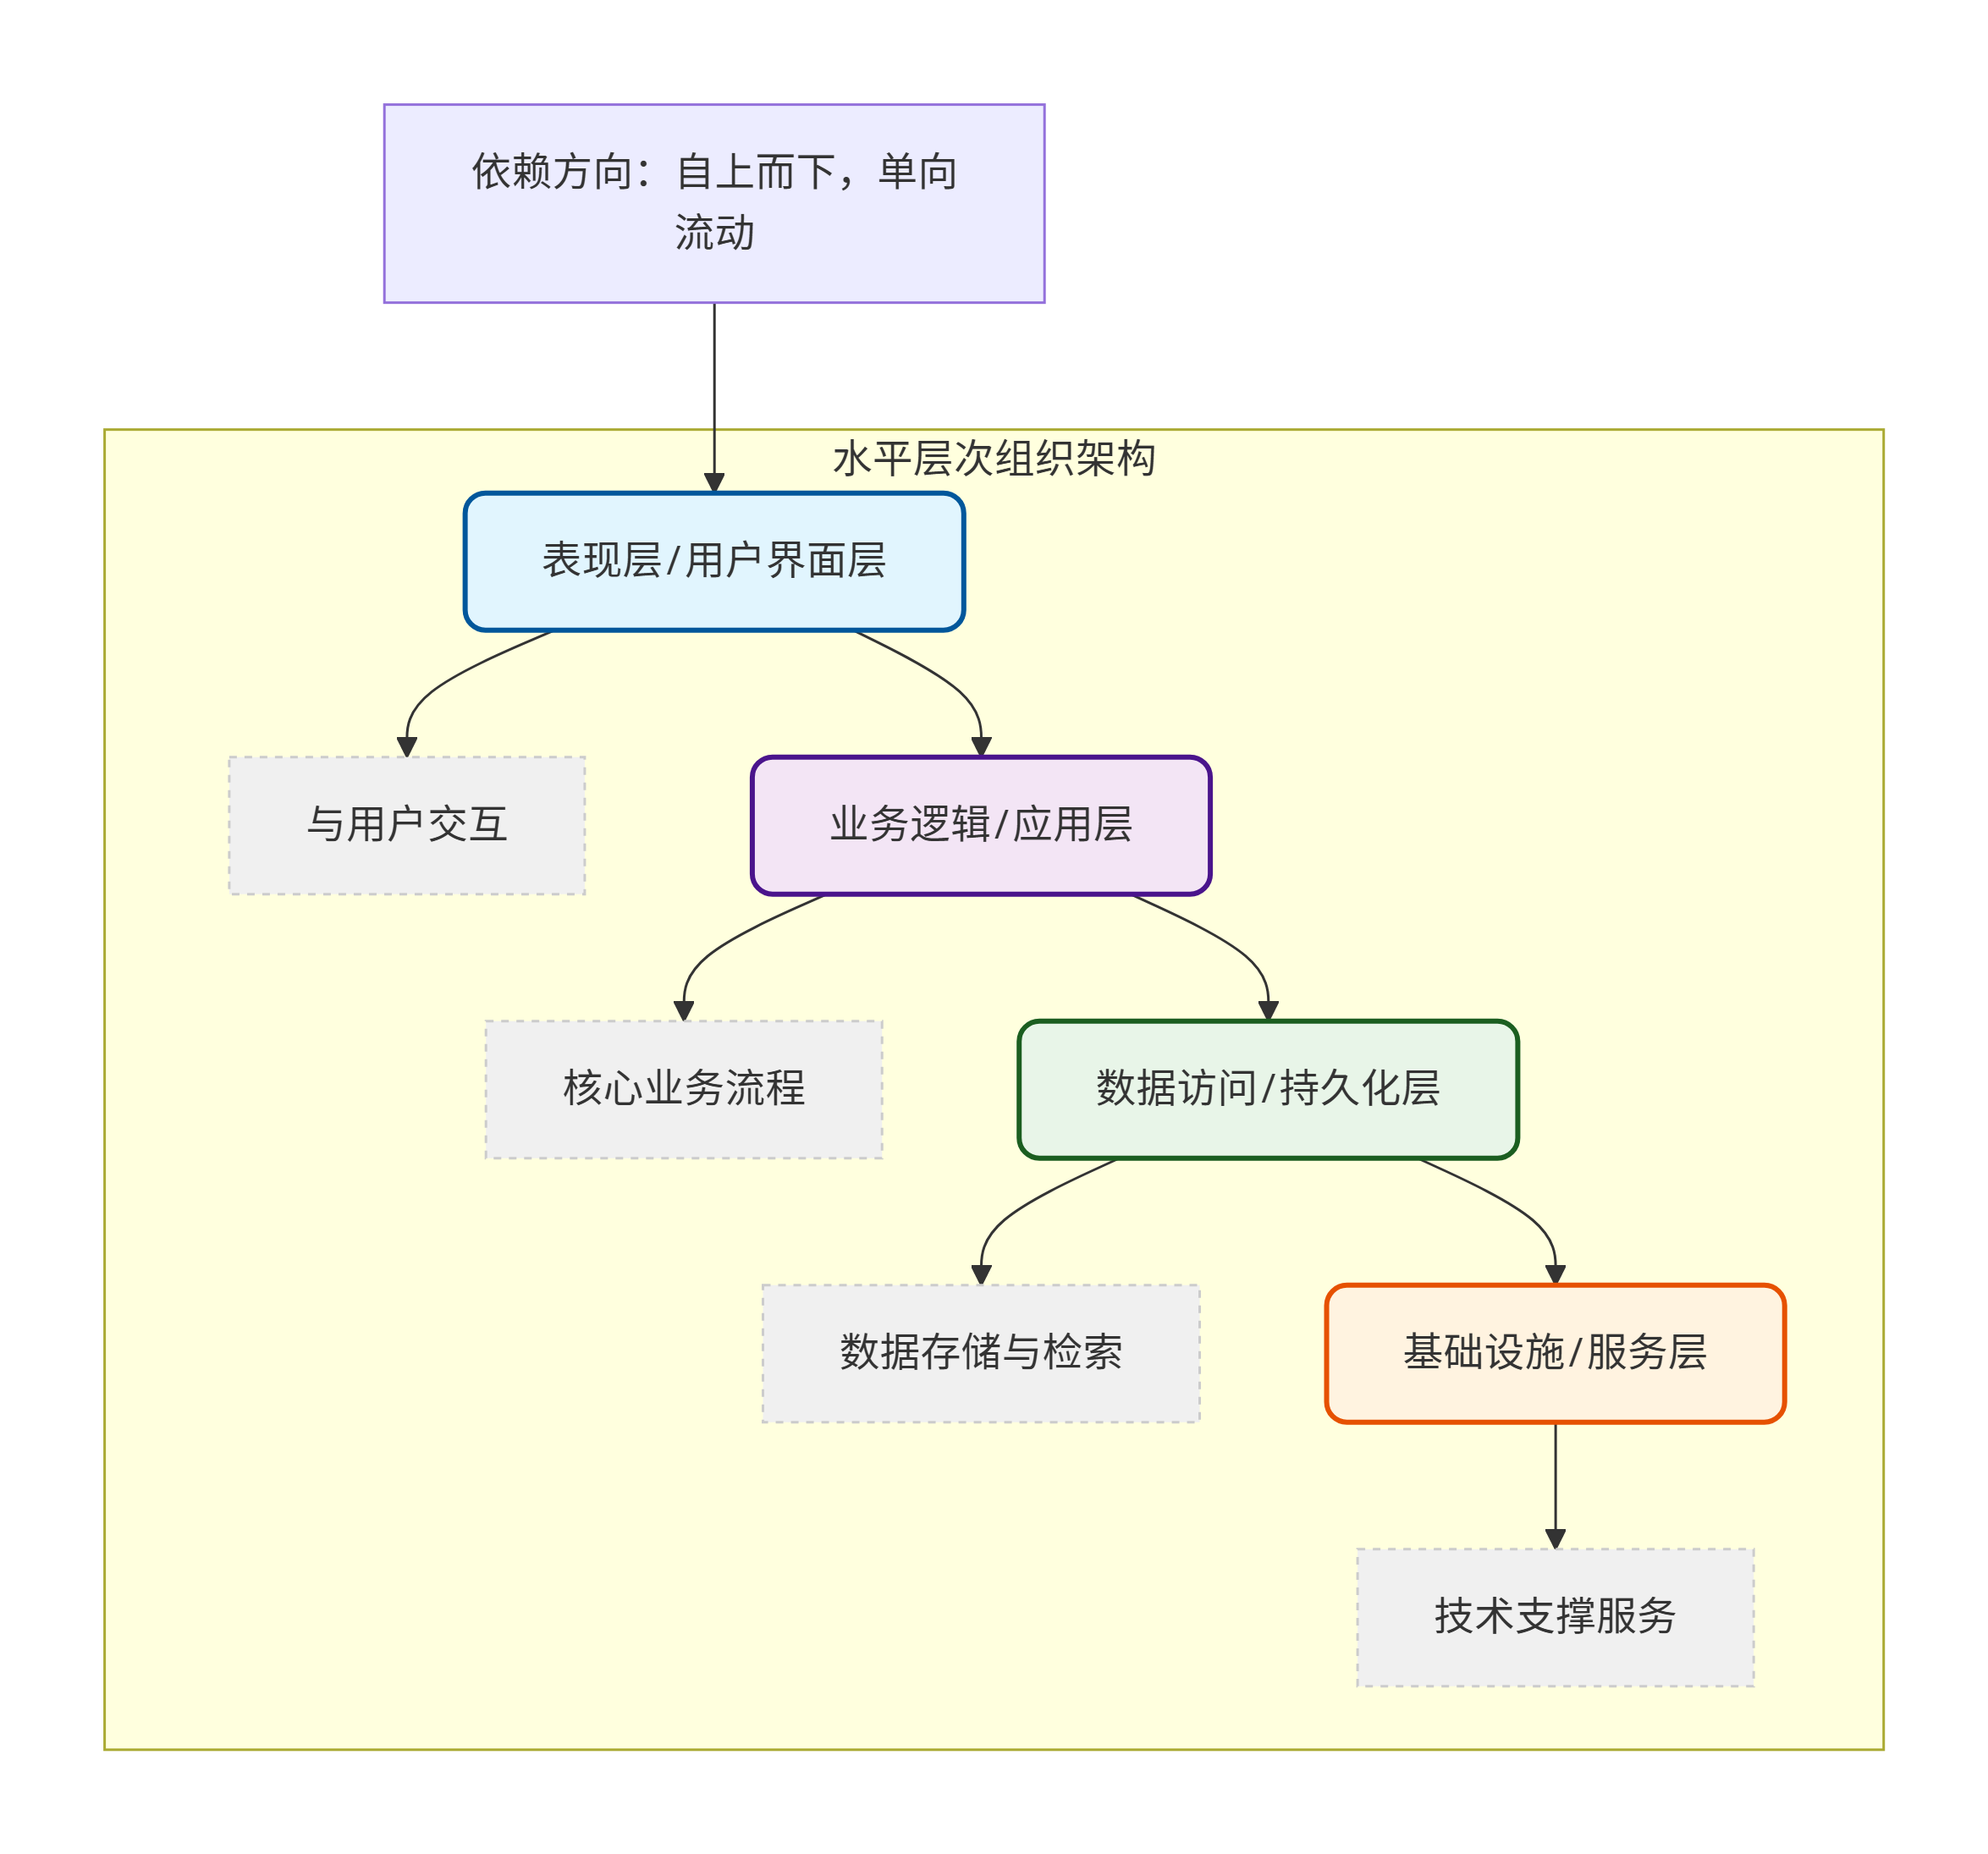
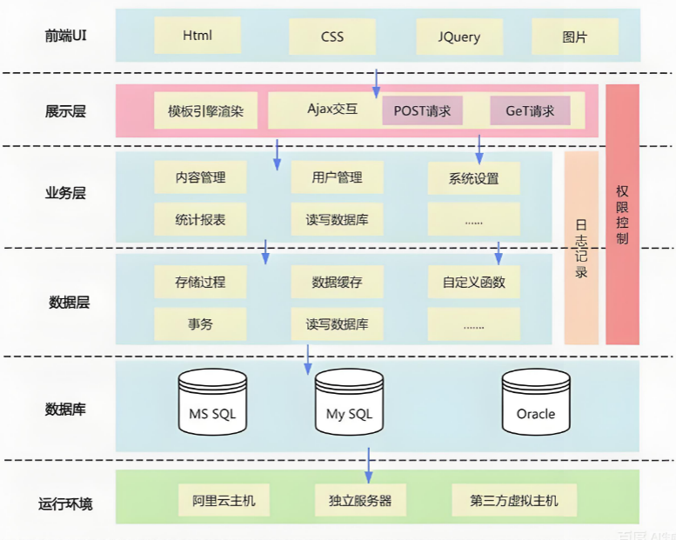
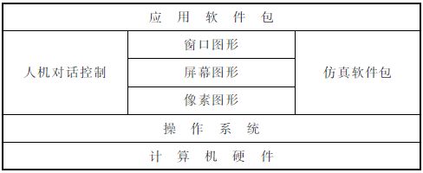
系统分解
系统分解
组织系统的两种方案
把子系统组织成完整的系统时，有水平层次组织和垂直块组织两种方案
把软件系统组织成一个层次系统，每层是一个子系统。
上层在下层的基础上建立，下层为实现上层功能而提供必要的服务。
每一层内所包含的对象，彼此间相互独立，而处于不同层次上的对象，彼此间往往有关联。
在上、下层之间存在客户-供应商关系。低层相当于供应商，上层相当于客户。
水平层次组织
把软件系统垂直地分解成若干个相对独立的、弱耦合的子系统。
一个子系统相当于一块，每块提供一种类型的服务。
垂直块组织
现代系统通常采用混合模式：在业务层面垂直切分（领域驱动），在技术层面水平分层（基础设施共享），通过清晰的边界和契约保持系统的可维护性和可演进性。
Notes:
例如，谈到电话时通常把“拨号”当作动词，当构造电话模型时确实应该把它作为一个操作，而不是一个类。但是，在开发电话的自动记账系统时，“拨号”需要有自己的属性（例如日期、时间、受话地点等），因此应该把它作为一个类。

Slide 10
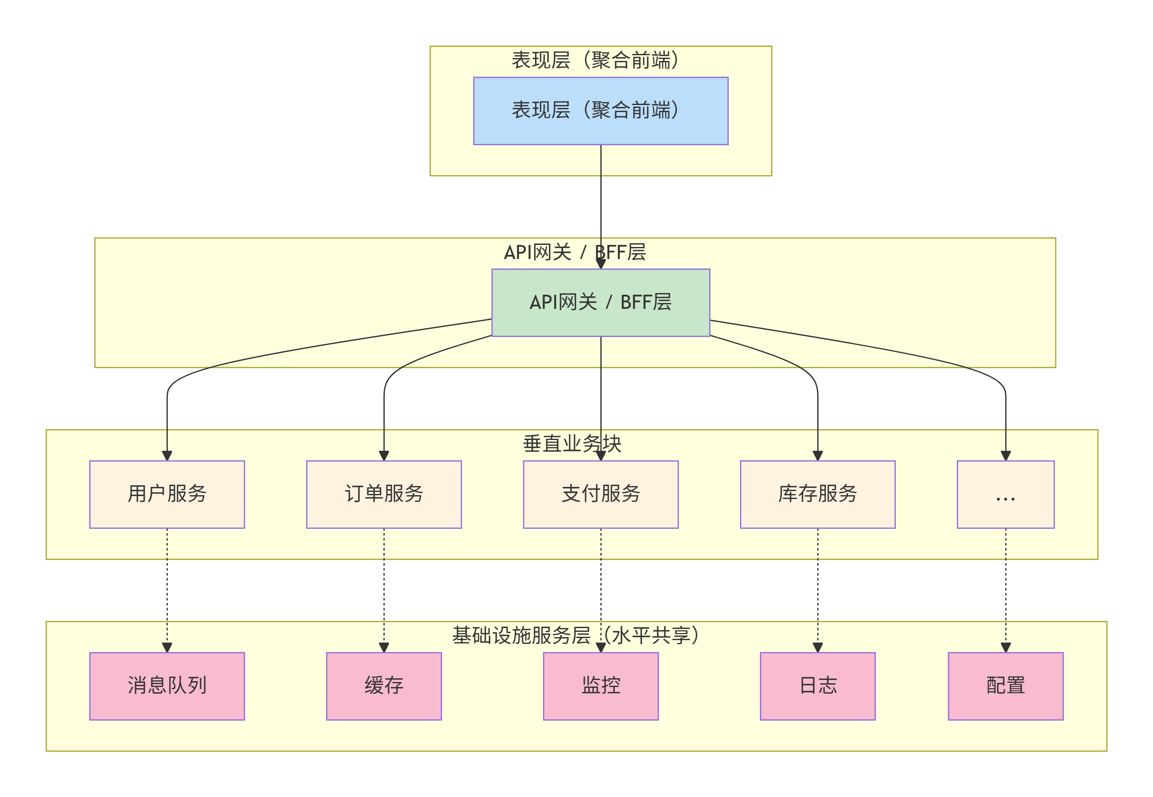
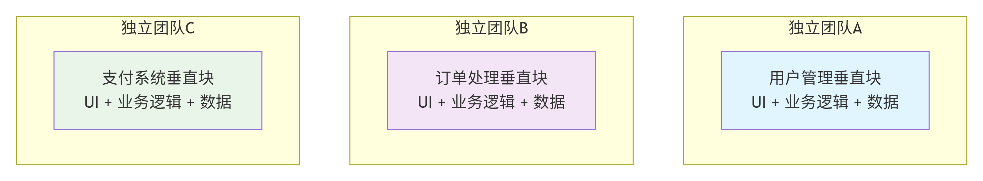
Notes:
提取外部事件：
我们现在来分析，哪些步骤是“外部参与者主动触发的、要求系统立刻做出响应的刺激”。
步骤 分析 是否是外部事件？ 外部事件描述
1. 储户走到ATM前 尚未与系统交互 否
2. 储户插入银行卡 储户（外部参与者）主动执行了一个动作，触发了系统的响应（读卡、提示输入密码）。 是 卡已插入（cardInserted）
3. ATM提示输入密码 这是系统对事件2的响应，不是外部刺激。 否
4. 储户输入密码“1234” 储户提供了完成认证所必需的信息。这是一个明确的输入刺激。 是 PIN码已输入（pinEntered）
5. 系统验证并显示菜单 系统对事件4的内部处理和响应。 否
6. 储户选择“取款” 储户发出了一个交易指令，要求系统开始处理取款流程。 是 交易已选择（transactionSelected）
7. 储户输入金额“500” 储户提供了完成交易所必需的关键参数。 是 金额已输入（amountEntered）
8. ATM吐出现金 系统对事件7的响应和动作。 否
“传递信息的对象”是指什么？
“传递信息的对象” 指的是在完成一个特定事件时，作为信息载体或媒介的那个事物（Object）。
它不是事件的发起者（Actor），也不是事件的接收者（System），而是在事件中被传递、被操作、被使用的那个“东西”。这个“东西”本身包含了信息或价值。
用ATM的例子详细说明：
让我们用您提到的例子，来分析每个事件中的“传递信息的对象”。
1. 事件：储户插入现金兑换卡
事件描述：储户（Actor）执行了一个“插入”的动作。
传递信息的对象：现金兑换卡（The ATM Card）
解释：
这个动作的核心是“卡”被传递了。从储户的手里（外部），传递到了ATM机的读卡器里（系统内部）。
“卡”不是一个普通的物体，它是一个信息载体。它的磁条或芯片上包含着关键信息（如卡号、银行标识等），这些信息是系统启动会话所必需的。
因此，这个事件的焦点是“卡”的移动和它所承载信息的传递。

Slide 11
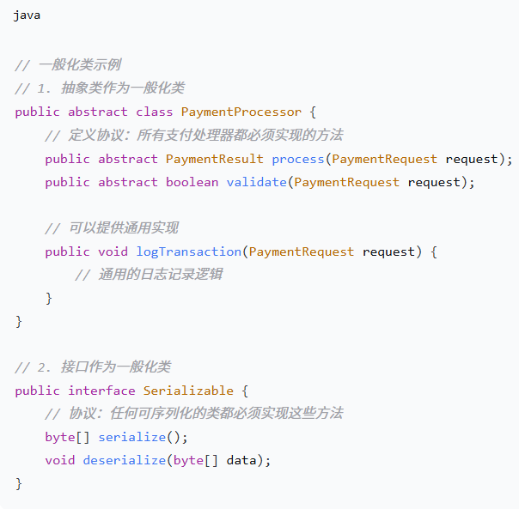
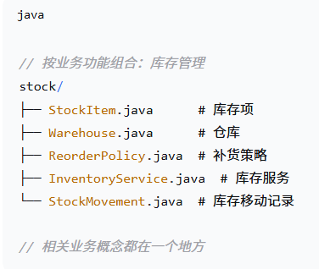
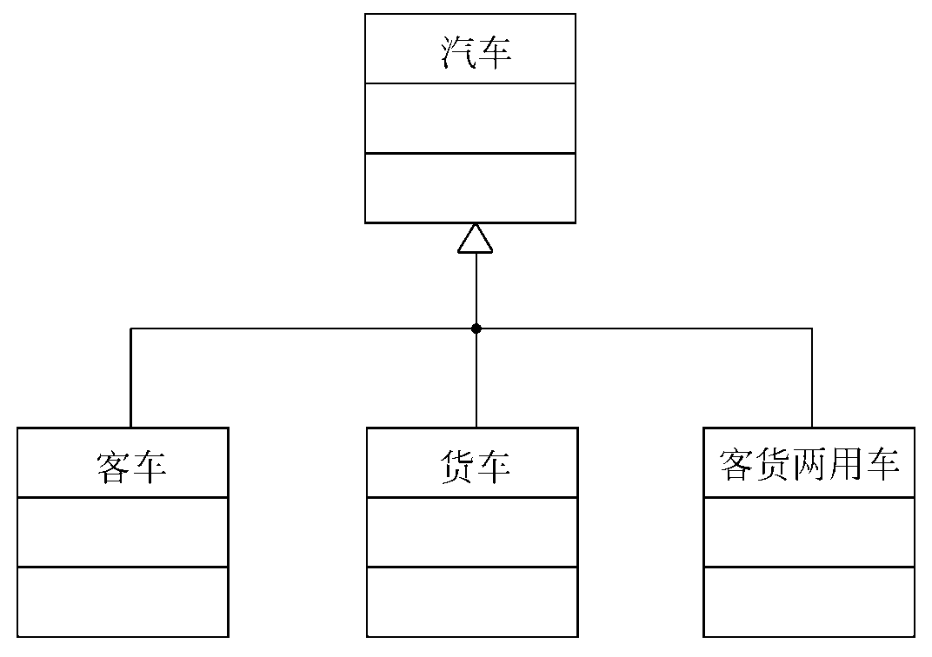
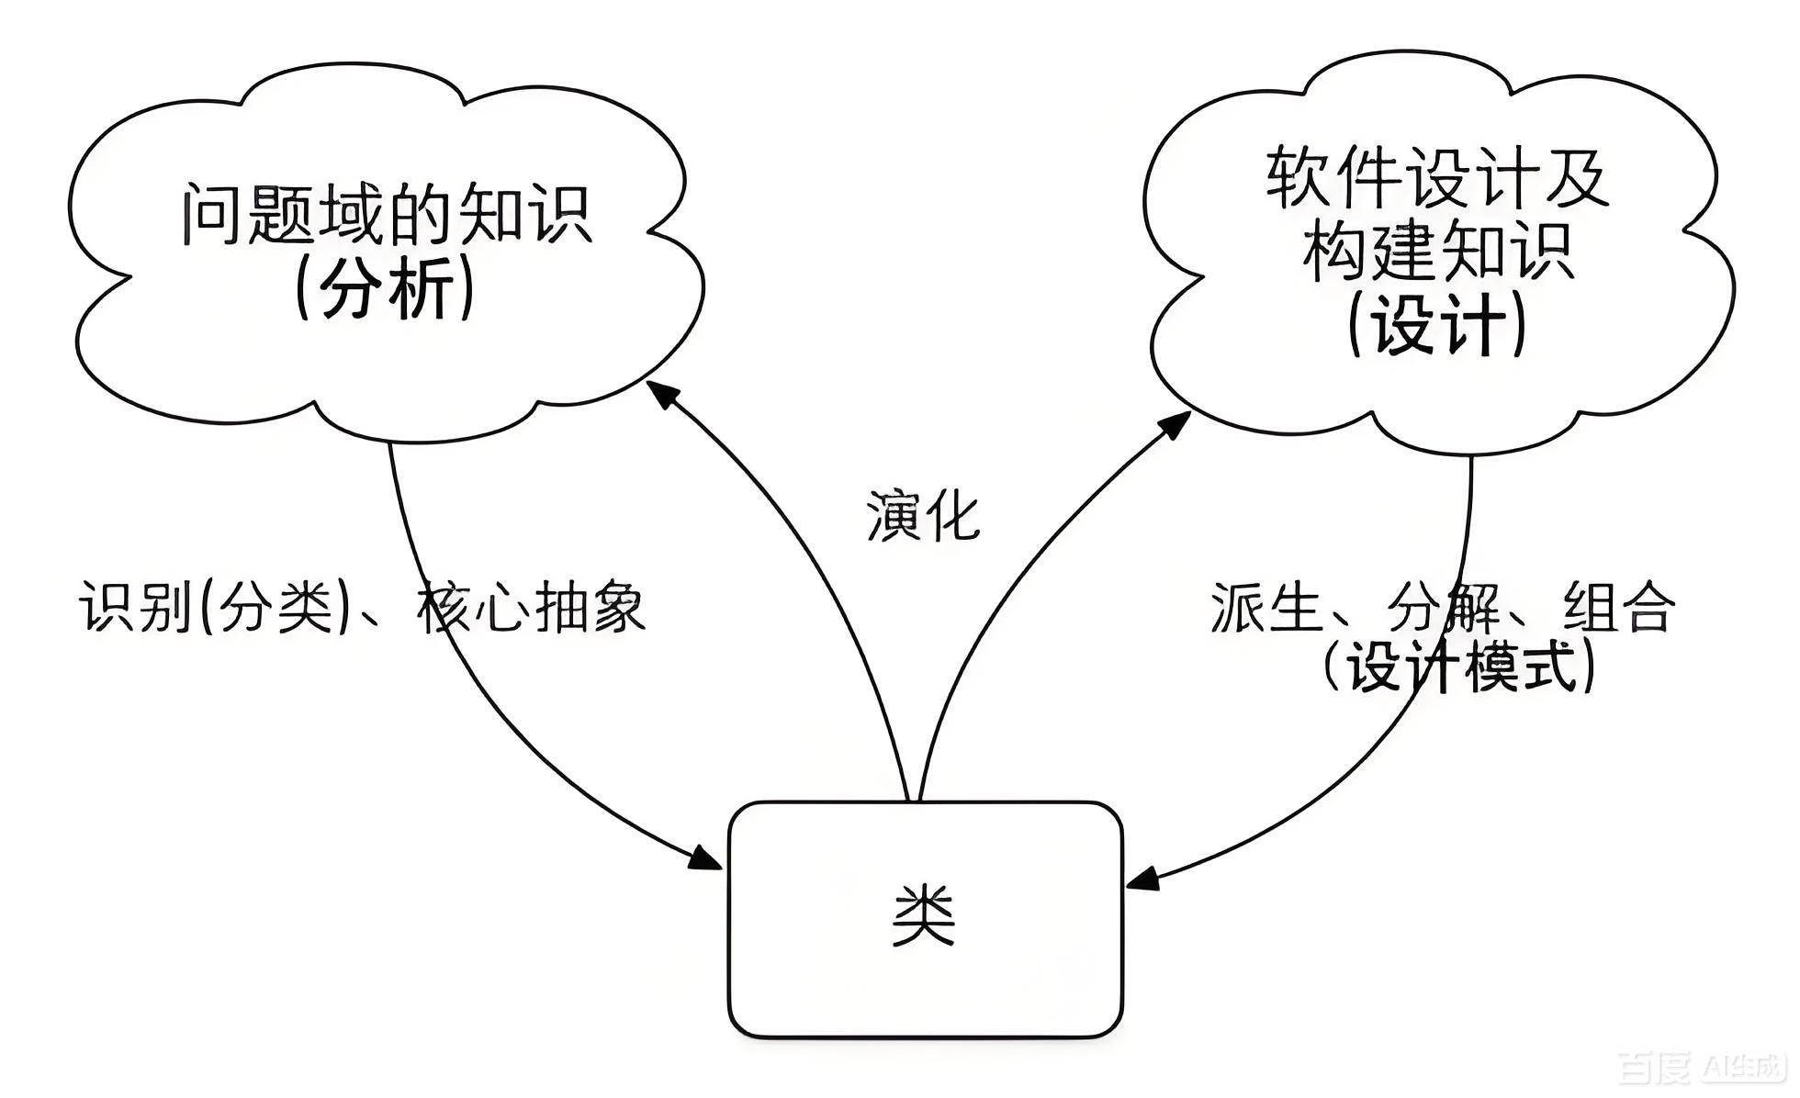
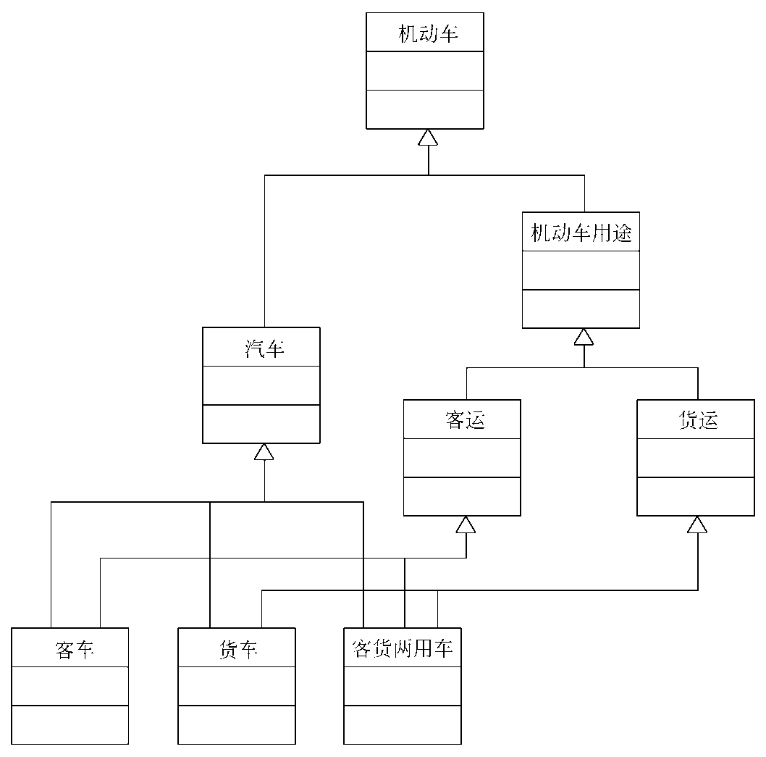
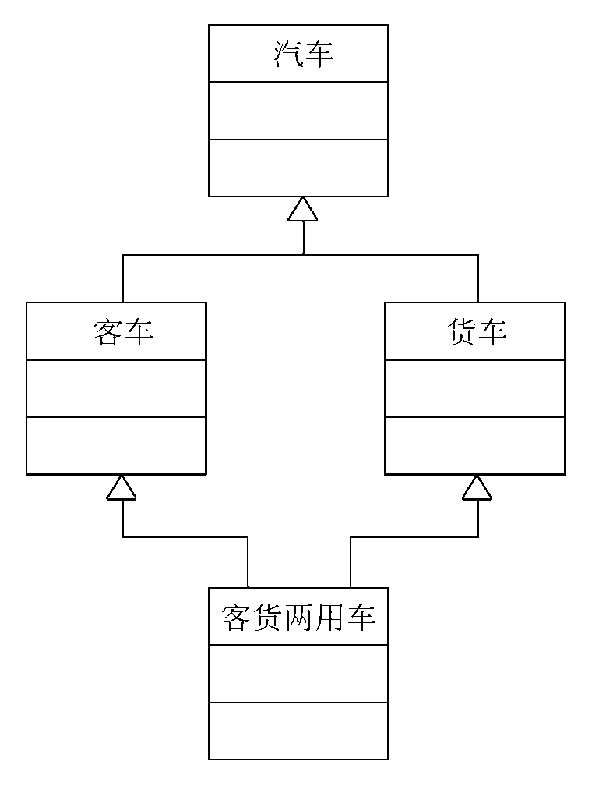
设计问题域子系统
调整需求（用户需求或外部条件变化；分析结果不能准确反映用户需求）
重用已有的类（尽量重用哪些使无用属性和服务降到最低的类）
把问题域类组合在一起（ 套装 ）
添加一般化类以建立协议（建立公共协议）
调整继承层次（多重继承关系）
什么是问题域？https://www.bilibili.com/video/BV1wG4y167vj?t=353.7
单继承模式
分析工作可以而且应该与具体实现无关
设计工作则在很大程度上受具体实现环境的约束
通过面向对象分析所得出的问题域精确模型，为设计问题域子系统奠定了良好的基础，建立了完整框架。应该保持面向对象分析所建立的问题域结构。通常，面向对象设计进需要从实现角度对问题域模型做一些补充或修改。
阔菱形模式
窄菱形模式
Notes:
2. 识别问题域的关键概念（对象/类）
通过和图书馆管理员、读者交流，我们可以抽象出问题域中的核心概念（名词往往是候选的类）：
图书（Book）：有 ISBN、书名、作者、出版社、出版日期、类别、总副本数、可借副本数等。
读者（Reader）：有借阅卡号、姓名、联系方式、可借数量上限、当前借阅列表等。
借阅记录（BorrowRecord）：某读者借阅某本图书（某一具体副本）的记录，包括借出日期、应还日期、实际归还日期。
图书副本（BookCopy）：每一本物理书是一个副本，有独立的编号、状态（在馆、借出、损坏）。
管理员（Librarian）：负责图书入库、下架等操作。
罚款记录（Fine）：读者逾期归还时产生。
图书类别（Category）：对图书的分类。

Slide 12
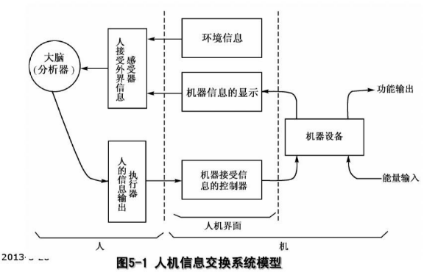
设计人机交互子系统
用户研究与需求分析
明确使用人群（年龄、技能、文化背景等）。
分析用户在什么环境下使用系统（办公、户外等）。
通过访谈、问卷、观察等方法，挖掘用户真实需求。
竞品分析：研究类似系统的优缺点。
概念设计与信息架构
核心功能定义：确定系统必须支持的关键任务。
信息架构：组织内容与功能，设计清晰的导航和菜单结构（如树状、卡片式）。
交互流程设计：绘制任务流程图，确保操作路径简洁。
人机交互是一门研究系统与用户之间的交互关系的学问。系统可以是各种各样的机器，也可以是计算机化的系统和软件。人机交互界面通常是指用户可见的部分。用户通过人机交互界面与系统交流，并进行操作。
交互设计
交互模式选择：根据场景选择自然交互（语音、手势）或传统交互（键鼠、触摸）。
原型设计：制作低保真线框图或高保真可交互原型。
反馈与响应：确保用户操作后系统有即时反馈（如动画、声音）。
界面设计（UI）
视觉层次：通过色彩、排版、对比度突出重要信息。
可访问性：考虑色盲、视力障碍用户。
响应式设计：适配不同屏幕尺寸（桌面、移动、穿戴设备）。
原型测试与迭代
可用性测试：邀请真实用户测试原型，观察操作难点。
A/B测试：对比不同设计方案的效率。
数据驱动优化：通过用户行为数据（如点击热图）持续改进。
开发与部署
技术选型：选择适合的前端框架（如React、Vue）和交互库。
性能优化：确保交互响应延迟低于100毫秒（符合尼尔森准则）。
多平台适配：确保跨平台体验一致性。
Notes:
2. 识别问题域的关键概念（对象/类）
通过和图书馆管理员、读者交流，我们可以抽象出问题域中的核心概念（名词往往是候选的类）：
图书（Book）：有 ISBN、书名、作者、出版社、出版日期、类别、总副本数、可借副本数等。
读者（Reader）：有借阅卡号、姓名、联系方式、可借数量上限、当前借阅列表等。
借阅记录（BorrowRecord）：某读者借阅某本图书（某一具体副本）的记录，包括借出日期、应还日期、实际归还日期。
图书副本（BookCopy）：每一本物理书是一个副本，有独立的编号、状态（在馆、借出、损坏）。
管理员（Librarian）：负责图书入库、下架等操作。
罚款记录（Fine）：读者逾期归还时产生。
图书类别（Category）：对图书的分类。

Slide 13
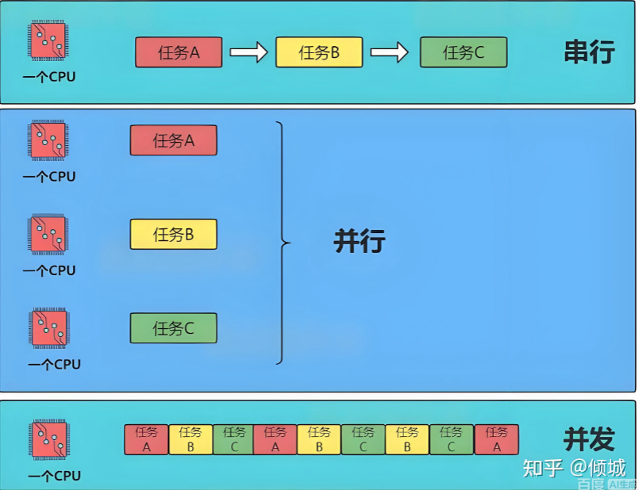
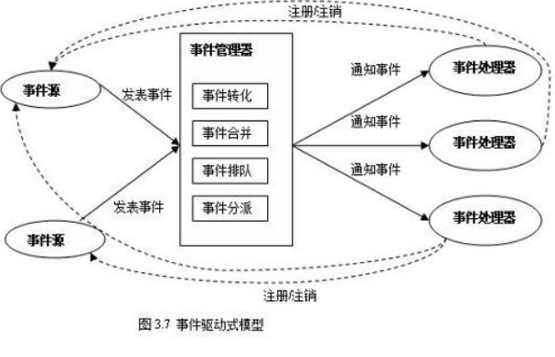
设计任务管理子系统
分析并发性（动态模型是分析系统并发性的主要依据）
如果两个对象彼此间不存在交互，或者它们同时接受事件，则这两个对象在本质上是并发的。
通过检查各个对象的状态图及它们之间交换的事件，能够把若干个非并发的对象归并到一条控制线中。在这条路径上，每次只有一个任务是活的，
在计算机系统中用任务（task）实现控制线，一般认为任务是进程（process）的别名。通常把多个任务的并发执行称为多任务。
设计任务管理子系统（确定各类任务并把任务分配给适当的硬件或软件去执行）
任务管理子系统是一个专门设计用于帮助组织和管理任务、项目及其相关工作的工具或软件模块。 它通常是更大系统的一部分。这个子系统的核心功能包括任务分配、进度追踪、优先级设置、资源管理以及报告生成等。
确定事件驱动型任务——事件驱动是一种以事件触发为核心的系统设计模式，指程序或系统通过收集、分发、处理事件实现任务响应的运作机制。任务的执行完全由外部或内部的特定事件触发，它的核心逻辑是 “等待事件→响应事件→执行任务”。这种方式广泛应用于现代软件开发中，尤其是在用户界面、分布式系统和高并发场景中。
设计工作的一项重要内容就是，确定哪些是必须同时动作的对象，哪些是相互排斥的对象。然后进一步设计任务管理子系统。

Slide 14
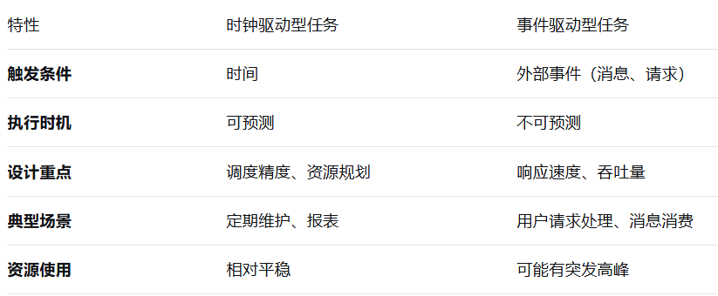
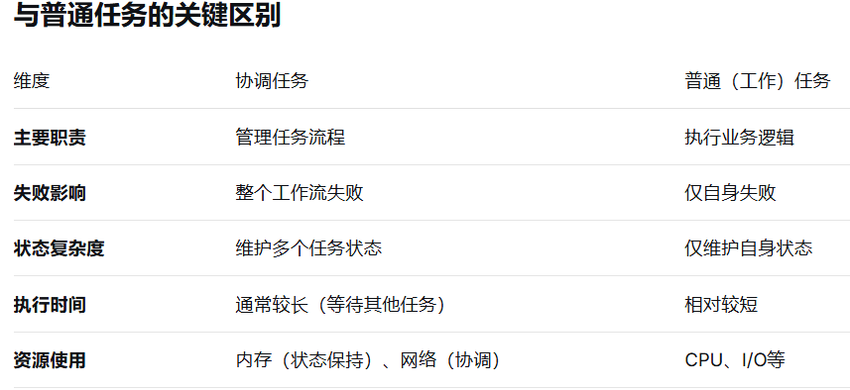
设计任务管理子系统
设计任务管理子系统
确定时钟驱动型任务——时钟驱动型任务是一种由系统时钟或时间信号触发执行的任务，它不依赖于外部事件或请求，而是按照预定的时间计划自动运行。
在设计过程中可能用额外的任务把这样的关键处理分离出来，以满足高可靠性处理的要求。
对高可靠性处理应该精心设计和编码，并且应该严格测试。
确定协调任务——当系统中存在3个以上任务时，就应该增加一个任务，用它作为协调任务。是一种专门负责组织、管理和协调其他任务执行流程的特殊任务。它本身不执行具体的业务逻辑，而是作为“指挥者”或“编排者”，确保多个相关任务按照正确的顺序、依赖关系和策略执行。
确定优先任务——优先任务是指对项目目标、业务价值或时间约束具有关键影响，需要优先分配资源、优先推进执行的任务。
高优先级：某些服务具有很高的优先级，为了在严格限定的时间内完成这种服务，可能需要把这类服务分离成独立的任务。
低优先级：与高优先级相反，有些服务是低优先级的，属于低优先级处理（通常指那些背景处理）。设计时可能用额外的任务把这样的处理分离出来。
确定关键任务——关键任务往往是多个后续任务的唯一前置条件，后续任务无法绕开它独立开展。是系统成功或失败的关键处理，这类处理通常都有严格的可靠性要求。
尽量减少任务数——使系统中包含的任务数尽量少
确定资源需求——通过计算机系统载荷估算所需要的CPU（或其他固件）的处理能力。
Notes:
提取外部事件：
我们现在来分析，哪些步骤是“外部参与者主动触发的、要求系统立刻做出响应的刺激”。
步骤 分析 是否是外部事件？ 外部事件描述
1. 储户走到ATM前 尚未与系统交互 否
2. 储户插入银行卡 储户（外部参与者）主动执行了一个动作，触发了系统的响应（读卡、提示输入密码）。 是 卡已插入（cardInserted）
3. ATM提示输入密码 这是系统对事件2的响应，不是外部刺激。 否
4. 储户输入密码“1234” 储户提供了完成认证所必需的信息。这是一个明确的输入刺激。 是 PIN码已输入（pinEntered）
5. 系统验证并显示菜单 系统对事件4的内部处理和响应。 否
6. 储户选择“取款” 储户发出了一个交易指令，要求系统开始处理取款流程。 是 交易已选择（transactionSelected）
7. 储户输入金额“500” 储户提供了完成交易所必需的关键参数。 是 金额已输入（amountEntered）
8. ATM吐出现金 系统对事件7的响应和动作。 否
“传递信息的对象”是指什么？
“传递信息的对象” 指的是在完成一个特定事件时，作为信息载体或媒介的那个事物（Object）。
它不是事件的发起者（Actor），也不是事件的接收者（System），而是在事件中被传递、被操作、被使用的那个“东西”。这个“东西”本身包含了信息或价值。
用ATM的例子详细说明：
让我们用您提到的例子，来分析每个事件中的“传递信息的对象”。
1. 事件：储户插入现金兑换卡
事件描述：储户（Actor）执行了一个“插入”的动作。
传递信息的对象：现金兑换卡（The ATM Card）
解释：
这个动作的核心是“卡”被传递了。从储户的手里（外部），传递到了ATM机的读卡器里（系统内部）。
“卡”不是一个普通的物体，它是一个信息载体。它的磁条或芯片上包含着关键信息（如卡号、银行标识等），这些信息是系统启动会话所必需的。
因此，这个事件的焦点是“卡”的移动和它所承载信息的传递。

Slide 15
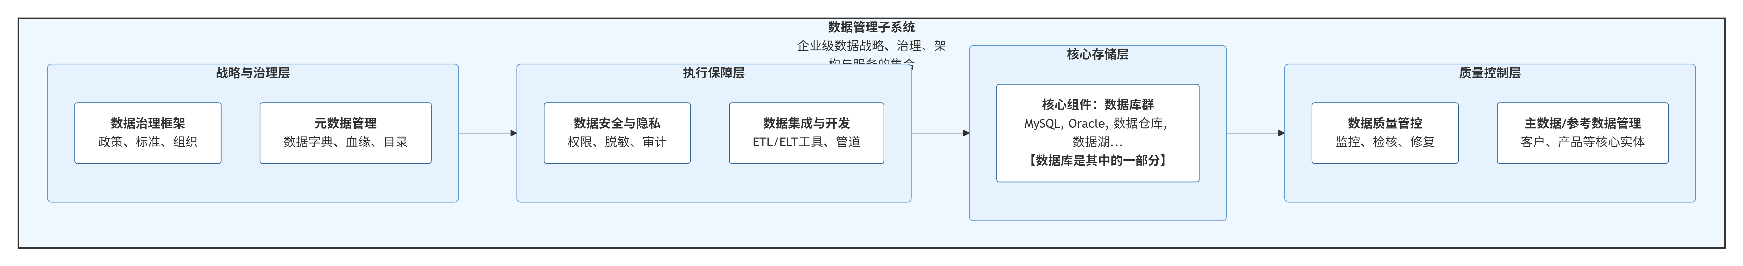
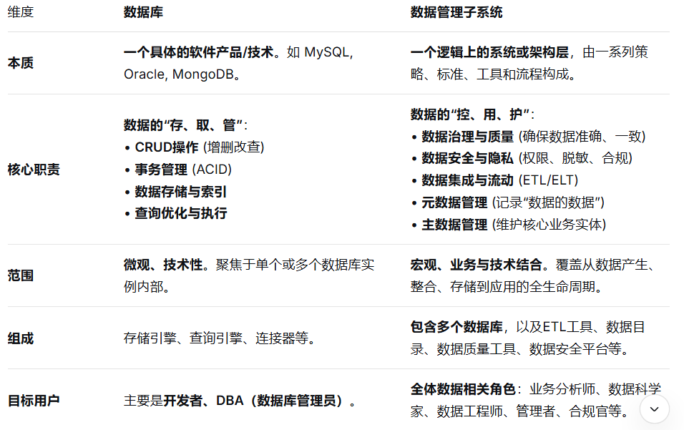
设计数据管理子系统
数据管理子系统是系统存储或检索对象的基本设施，建立在某种数据存储管理系统之上，并且隔离了数据存储管理模式的影响。https://www.bilibili.com/video/BV1HP41157Hh?t=601.3
问题域
数据管理
数据库
它不仅仅是数据库，而是涵盖数据从产生到归档/销毁的全流程治理体系。可以把它看作是整个系统的 “数据中枢神经系统”。
Notes:
数据管理子系统 是任何软件系统（或企业IT架构）中，专门负责数据的定义、存储、获取、操作、完整性、安全性与生命周期管理的一组协同工作的模块、服务和工具的集合。
它不仅仅是数据库，而是涵盖数据从产生到归档/销毁的全流程治理体系。可以把它看作是整个系统的 “数据中枢神经系统”。
文件管理系统的典型场景：
非结构化数据：图片、视频、音频、文档（如用户上传的头像、产品手册PDF）。
日志文件：应用程序、服务器产生的原始日志。
备份归档：数据库备份、历史数据归档。
关系数据库管理系统典型场景：
核心业务系统（OLTP）：银行交易系统、电商订单系统、CRM/ERP系统。需要强一致性和复杂关联查询的场景。
内容管理系统：博客、新闻网站，内容间存在关联。
面向对象数据库管理系统（OODBMS）是一种旨在存储复杂对象（而不仅仅是原始数据）的数据库，这些对象是使用面向对象编程语言（如 Java, C++, Python）定义和操作的。它试图弥合对象模型和数据库模型之间的“阻抗失配”问题。这是最核心的优势。 在传统(ORM（Object-Relational Mapping，对象关系映射）是一种编程技术，用于在面向对象的编程语言和关系型数据库之间建立一个映射桥梁。)中，开发者需要在内存中的对象和数据库中的表/行之间进行繁琐的映射、转换（称为“对象-关系阻抗失配”）。OODBMS直接存储对象本身，避免了这种转换，极大简化了代码，提高了开发效率。

Slide 16
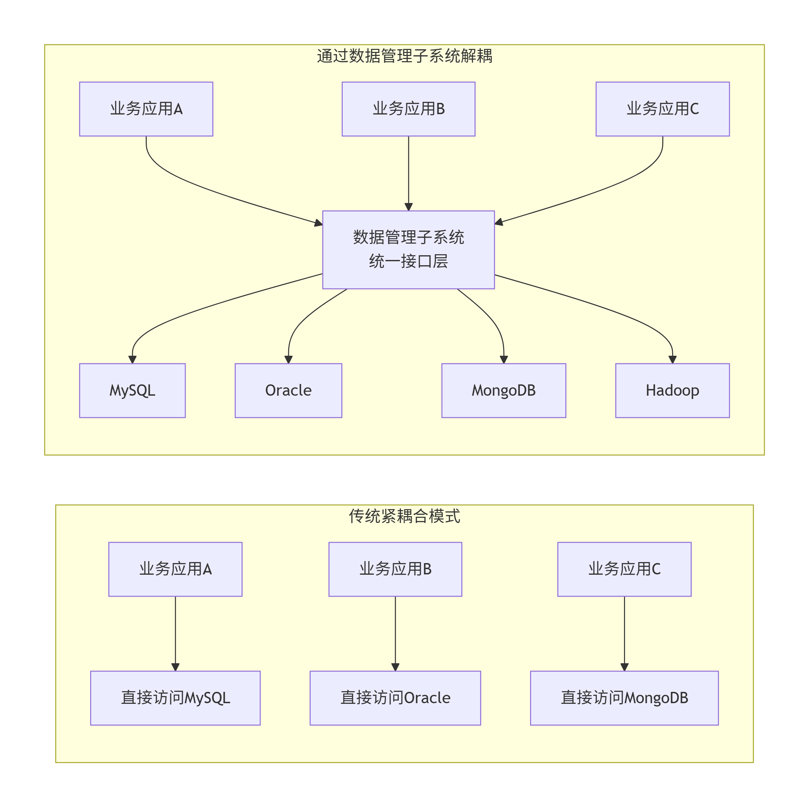
设计数据管理子系统
选择数据存储管理模式
文件管理系统——最基础的模式，以文件和目录的形式组织数据，由操作系统提供接口。
优点：简单通用，适合海量非结构化数据，成本低。
缺点：难以处理复杂查询和事务，元数据管理能力弱。
关系数据库管理系统
优点：强一致性、丰富的查询能力（JOIN、事务）、技术成熟、生态完善。
缺点：水平扩展困难（分库分表复杂）、不适合海量非结构化数据。
面向对象数据库管理系统（扩展的关系数据库管理系统、扩展的面向对象程序设计语言）
设计数据管理子系统
设计数据格式
文件管理系统——定义第一范式表，为每个第一范式表定义一个文件；
关系数据库管理系统——列出每个类的属性表并规范为定义第三范式表，为每个第三范式表定义一个数据库表；
面向对象数据库管理系统
设计相应服务
Notes:
提取外部事件：
我们现在来分析，哪些步骤是“外部参与者主动触发的、要求系统立刻做出响应的刺激”。
步骤 分析 是否是外部事件？ 外部事件描述
1. 储户走到ATM前 尚未与系统交互 否
2. 储户插入银行卡 储户（外部参与者）主动执行了一个动作，触发了系统的响应（读卡、提示输入密码）。 是 卡已插入（cardInserted）
3. ATM提示输入密码 这是系统对事件2的响应，不是外部刺激。 否
4. 储户输入密码“1234” 储户提供了完成认证所必需的信息。这是一个明确的输入刺激。 是 PIN码已输入（pinEntered）
5. 系统验证并显示菜单 系统对事件4的内部处理和响应。 否
6. 储户选择“取款” 储户发出了一个交易指令，要求系统开始处理取款流程。 是 交易已选择（transactionSelected）
7. 储户输入金额“500” 储户提供了完成交易所必需的关键参数。 是 金额已输入（amountEntered）
8. ATM吐出现金 系统对事件7的响应和动作。 否
“传递信息的对象”是指什么？
“传递信息的对象” 指的是在完成一个特定事件时，作为信息载体或媒介的那个事物（Object）。
它不是事件的发起者（Actor），也不是事件的接收者（System），而是在事件中被传递、被操作、被使用的那个“东西”。这个“东西”本身包含了信息或价值。
用ATM的例子详细说明：
让我们用您提到的例子，来分析每个事件中的“传递信息的对象”。
1. 事件：储户插入现金兑换卡
事件描述：储户（Actor）执行了一个“插入”的动作。
传递信息的对象：现金兑换卡（The ATM Card）
解释：
这个动作的核心是“卡”被传递了。从储户的手里（外部），传递到了ATM机的读卡器里（系统内部）。
“卡”不是一个普通的物体，它是一个信息载体。它的磁条或芯片上包含着关键信息（如卡号、银行标识等），这些信息是系统启动会话所必需的。
因此，这个事件的焦点是“卡”的移动和它所承载信息的传递。

Slide 17
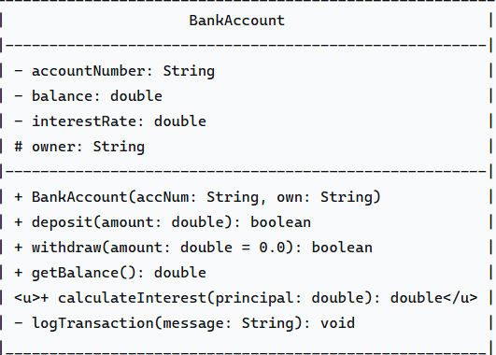
设计类中的服务
确定类中应有的服务
状态图描绘了一类对象的生命周期，图中的状态转换是执行对象服务的结果。接收到消息的对象必然有由消息选择符指定的服务。
功能模型指明了系统必须提供的服务。状态图中状态转换所触发的动作，在功能模型中有时可能扩展成一张数据流图。数据流图中的某些处理可能与对象提供的服务相对应。
何时需要为一个类设计服务方法？
响应外部事件：如用户操作、系统事件
改变对象状态：状态图中的状态转换
与其他对象协作：完成跨对象的业务逻辑
执行计算或处理：需要复杂算法
访问或修改数据：但需保持封装性
实现接口契约：实现某个接口定义的行为
面向对象分析得出的对象模型，通常并不详细描述类中的服务。面向对象设计则是扩充、完善和细化面向对象分析模型的过程，设计类中的服务是它的一项重要工作内容。
定义服务：
UML描述操作的语法格式如下：
可见性 操作名（参数表）： 返回值类型{性质串}例如（银行账户取款）：
+ withdraw(amount: double = 0.0): boolean
设计实现服务的方法
设计实现服务的算法
选择数据结构
算法与数据结构关系
定义内部类和 内部操作
算法复杂度：通常选用复杂度较低（即效率较高）的算法，但也不要过分追求高效率，应以能满足用户需求为准。
容易理解与容易实现：容易理解与容易实现的要求往往与高效率有矛盾，设计者应该对这两个因素适当折衷。
易修改：应该尽可能预测将来可能做的修改，并在设计时预先做些准备。
在分析阶段，仅需考虑系统中需要的信息的逻辑结构，在面向对象设计过程中，则需要选择能够方便、有效地实现算法的物理数据结构。
分析问题寻找数据特点，提炼出所有可行有效的算法；
定义与所提炼算法相关联的数据结构；
依据此数据结构进行算法的详细设计；
进行一定规模的实验与评测；
确定最佳设计。
在面向对象设计过程中，可能需要增添一些在需求陈述中没有提到的类，这些新增加的类，主要用来存放在执行算法过程中所得出的某些中间结果。
确定类中应有的服务需要综合考虑对象模型、动态模型和功能模型，才能正确确定类中应有的服务。对象模型是进行对象设计的基本框架。

Slide 18
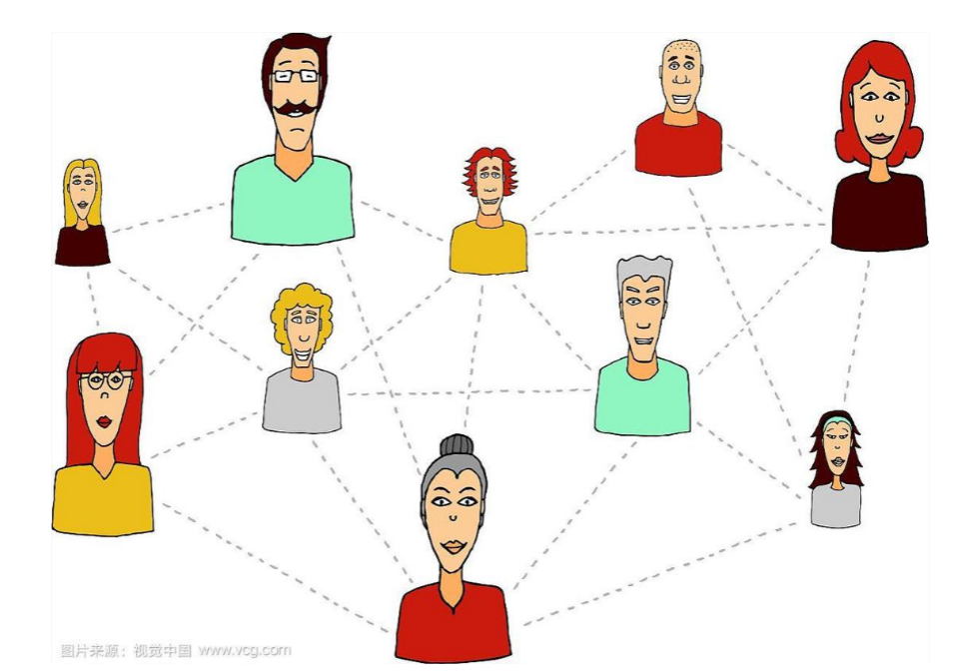
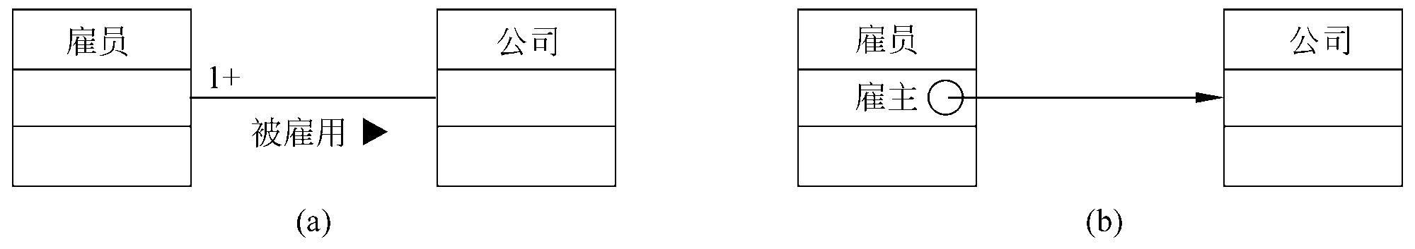
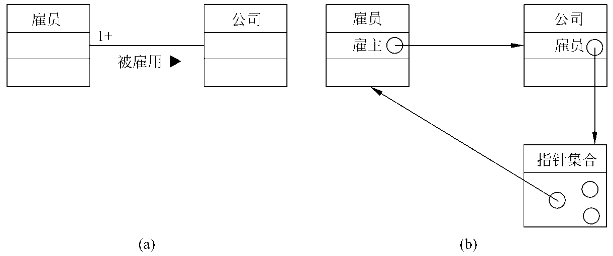
设计关联
关联的遍历
应用系统使用关联有两种方式：单向遍历和双向遍历。
使用原型法开发软件时，原型中所有关联都应该是双向的，以便于增加新的行为，快速地扩充和修改原型。
实现单向关联
指针可方便实现单向关联。如果关联重数是一元的（图a），则实现关联的指针是简单指针；如果重数是多元的，则需要用一个指针集合实现关联（图b）。
实现双向关联
关联对象的实现
在对象模型中，关联是联结不同对象的纽带，它指定了对象相互间的访问路径。在面向对象设计过程中，设计人员必须确定实现关联的具体策略。
既可以选定一个全局性的策略统一实现所有关联，也可以分别为每个关联选择具体的实现策略，以与它在应用系统中的使用方式相适应。
Notes:
数据管理子系统 是任何软件系统（或企业IT架构）中，专门负责数据的定义、存储、获取、操作、完整性、安全性与生命周期管理的一组协同工作的模块、服务和工具的集合。
它不仅仅是数据库，而是涵盖数据从产生到归档/销毁的全流程治理体系。可以把它看作是整个系统的 “数据中枢神经系统”。
文件管理系统的典型场景：
非结构化数据：图片、视频、音频、文档（如用户上传的头像、产品手册PDF）。
日志文件：应用程序、服务器产生的原始日志。
备份归档：数据库备份、历史数据归档。
关系数据库管理系统典型场景：
核心业务系统（OLTP）：银行交易系统、电商订单系统、CRM/ERP系统。需要强一致性和复杂关联查询的场景。
内容管理系统：博客、新闻网站，内容间存在关联。
面向对象数据库管理系统（OODBMS）是一种旨在存储复杂对象（而不仅仅是原始数据）的数据库，这些对象是使用面向对象编程语言（如 Java, C++, Python）定义和操作的。它试图弥合对象模型和数据库模型之间的“阻抗失配”问题。这是最核心的优势。 在传统(ORM（Object-Relational Mapping，对象关系映射）是一种编程技术，用于在面向对象的编程语言和关系型数据库之间建立一个映射桥梁。)中，开发者需要在内存中的对象和数据库中的表/行之间进行繁琐的映射、转换（称为“对象-关系阻抗失配”）。OODBMS直接存储对象本身，避免了这种转换，极大简化了代码，提高了开发效率。

Slide 19
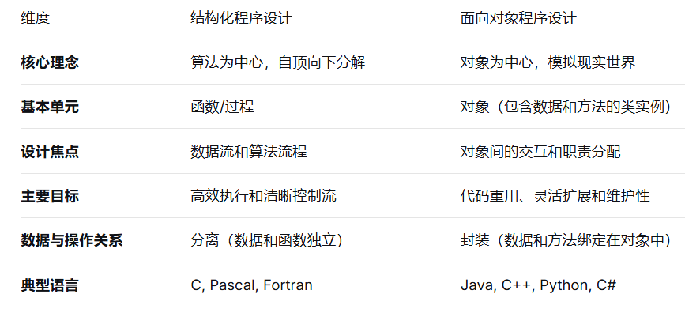
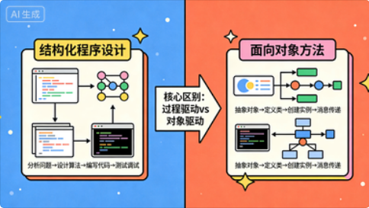
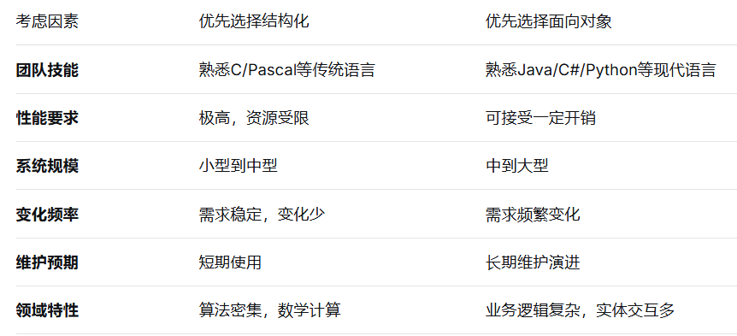
结构化程序设计方法与面向对象方法的比较
这两种范式是软件开发史上两个里程碑，分别代表了不同时代的核心思想，而不是简单的优劣关系。
结构化方法：“程序 = 数据结构 + 算法”
面向对象方法：“程序 = 对象 + 交互”
Notes:
提取外部事件：
我们现在来分析，哪些步骤是“外部参与者主动触发的、要求系统立刻做出响应的刺激”。
步骤 分析 是否是外部事件？ 外部事件描述
1. 储户走到ATM前 尚未与系统交互 否
2. 储户插入银行卡 储户（外部参与者）主动执行了一个动作，触发了系统的响应（读卡、提示输入密码）。 是 卡已插入（cardInserted）
3. ATM提示输入密码 这是系统对事件2的响应，不是外部刺激。 否
4. 储户输入密码“1234” 储户提供了完成认证所必需的信息。这是一个明确的输入刺激。 是 PIN码已输入（pinEntered）
5. 系统验证并显示菜单 系统对事件4的内部处理和响应。 否
6. 储户选择“取款” 储户发出了一个交易指令，要求系统开始处理取款流程。 是 交易已选择（transactionSelected）
7. 储户输入金额“500” 储户提供了完成交易所必需的关键参数。 是 金额已输入（amountEntered）
8. ATM吐出现金 系统对事件7的响应和动作。 否
“传递信息的对象”是指什么？
“传递信息的对象” 指的是在完成一个特定事件时，作为信息载体或媒介的那个事物（Object）。
它不是事件的发起者（Actor），也不是事件的接收者（System），而是在事件中被传递、被操作、被使用的那个“东西”。这个“东西”本身包含了信息或价值。
用ATM的例子详细说明：
让我们用您提到的例子，来分析每个事件中的“传递信息的对象”。
1. 事件：储户插入现金兑换卡
事件描述：储户（Actor）执行了一个“插入”的动作。
传递信息的对象：现金兑换卡（The ATM Card）
解释：
这个动作的核心是“卡”被传递了。从储户的手里（外部），传递到了ATM机的读卡器里（系统内部）。
“卡”不是一个普通的物体，它是一个信息载体。它的磁条或芯片上包含着关键信息（如卡号、银行标识等），这些信息是系统启动会话所必需的。
因此，这个事件的焦点是“卡”的移动和它所承载信息的传递。

Slide 20
THANKS

